Slide 1
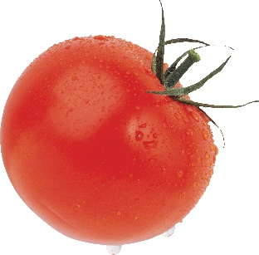

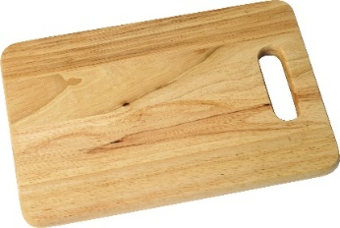
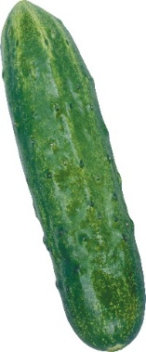

ПАРОВОЗИК
Назви предмети. Матеріали та інструменти.

Slide 2
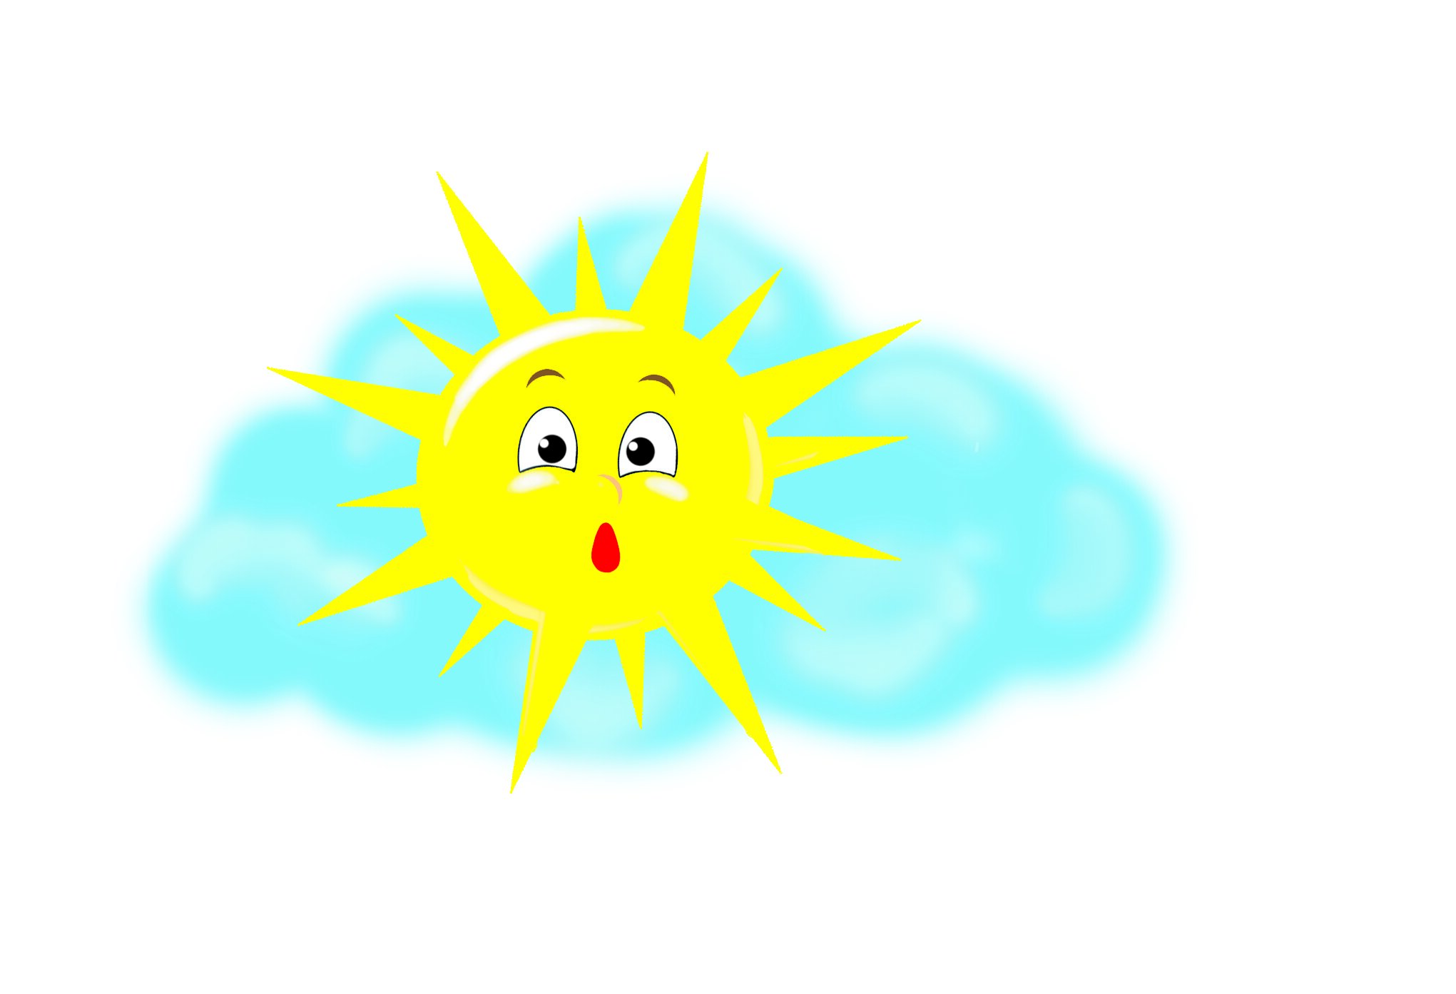
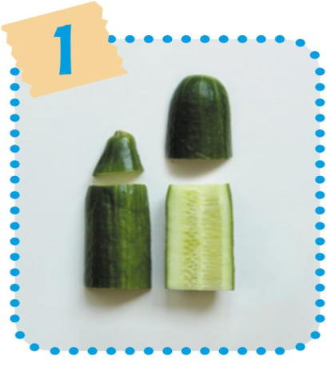
1. Із огірочка зроби паровозик і вагончик, розрізай як на малюнку.

Slide 3

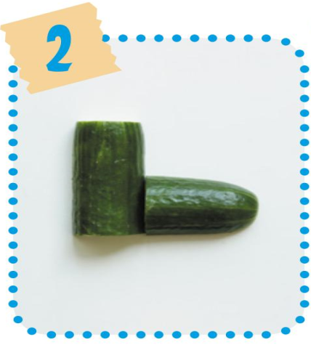
2. Сформуй кабіну за малюнком.

Slide 4
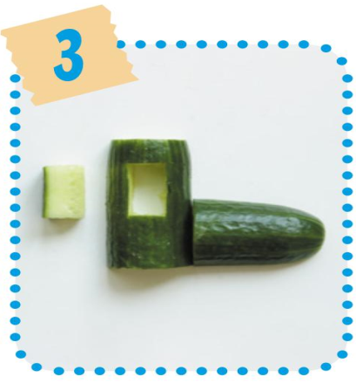
3. Виріж віконце як на малюнку.

Slide 5
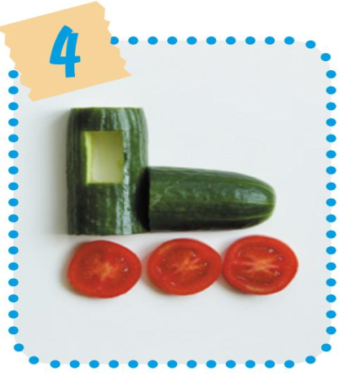
4. Наріж помідорчик
і зроби з нього колеса.

Slide 6

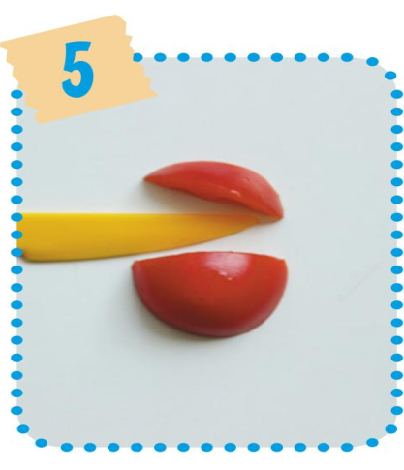
5. Виріж з помідору дах, як на малюнку.

Slide 7
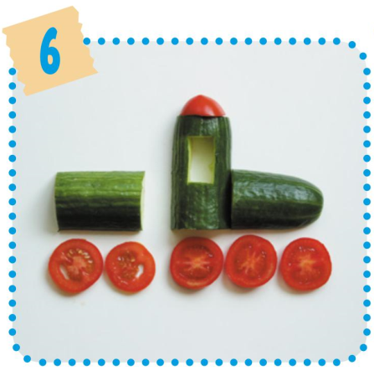
6. Додай вагончик
із огірка.

Slide 8
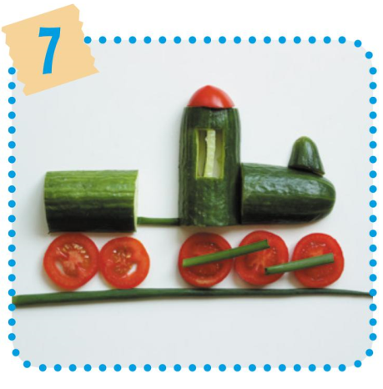
7. Використай для з’єднання вагончика
з паровозиком зелену цибулю.

